Slide 1


Slide 2
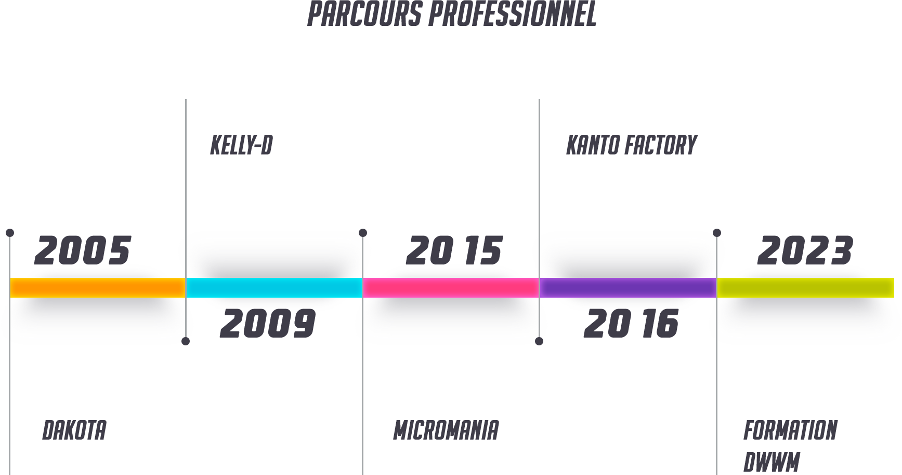

Slide 3


Slide 4
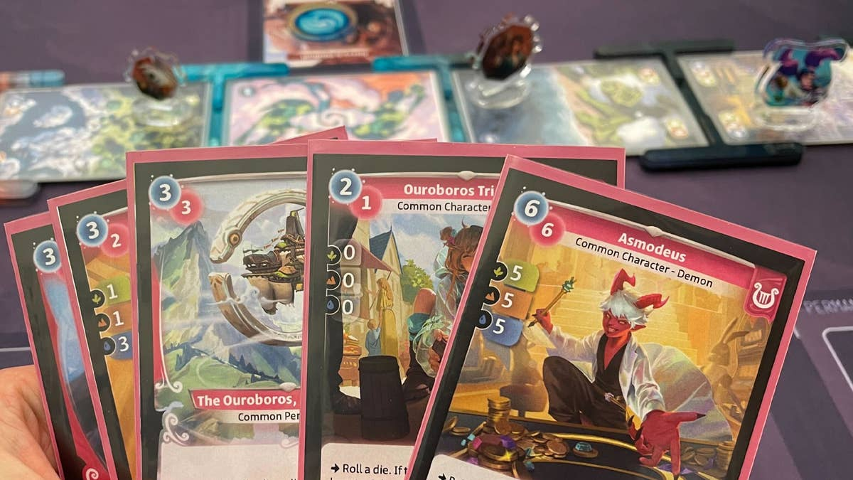

Slide 5
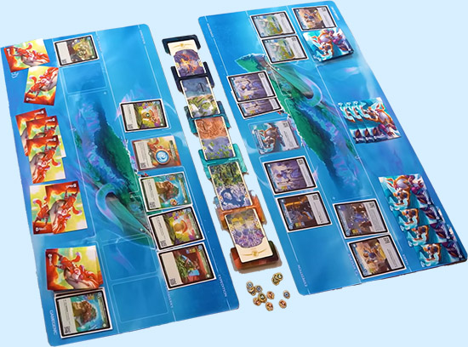


EXPÉRIENCE PERSONNELLE
COMMUNAUTÉ
i
Altered TCG Official
Altered TCG Francophone
Altered Programming

Slide 6
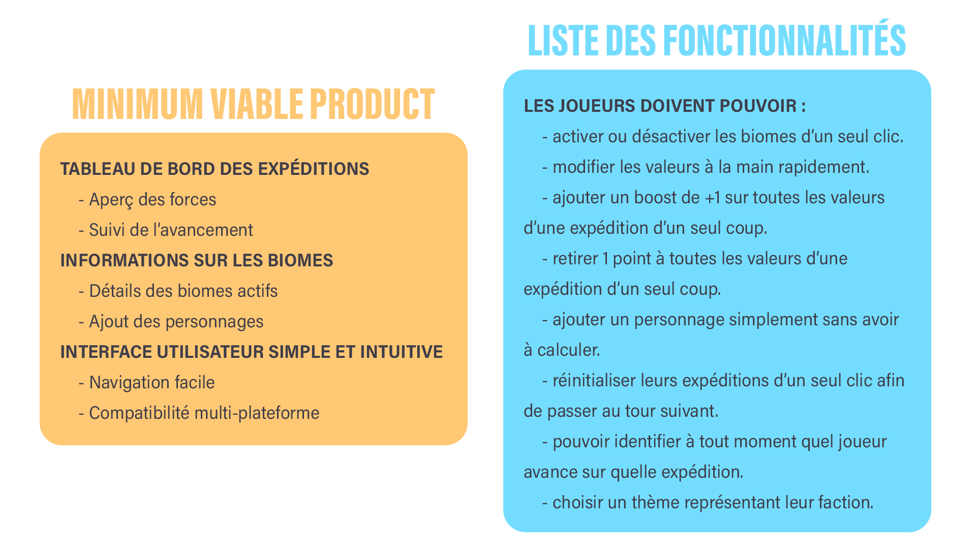

Slide 7
USER STORIES
En tant que | je souhaite | afin de
utilisateur | modifier les statistiques de mes biomes à la volé | être à jour sur mes expéditions
utilisateur | ajouter +1 /-1 à une expédition d’un seul clic | appliquer un boost ou un malus san avoir à modifier toutes les valeurs à la main
utilisateur | ajouter un personnage | pouvoir voir et montrer à mon adversaire clairement ce que je fais sans risquer de faire d’erreur
utilisateur | réinitialiser mon board | ne pas avoir à remettre tout à zéro manuellement entre chaque tour
utilisateur | activer ou désactiver un biome en un clic | voir qui remporte l'expédition sans avoir à vérifier le board adverse
utilisateur | personnaliser mon interface | personnaliser un peu plus mon expérience et clarifier l’identification des joueurs pour les spectateurs

Slide 8


Slide 9
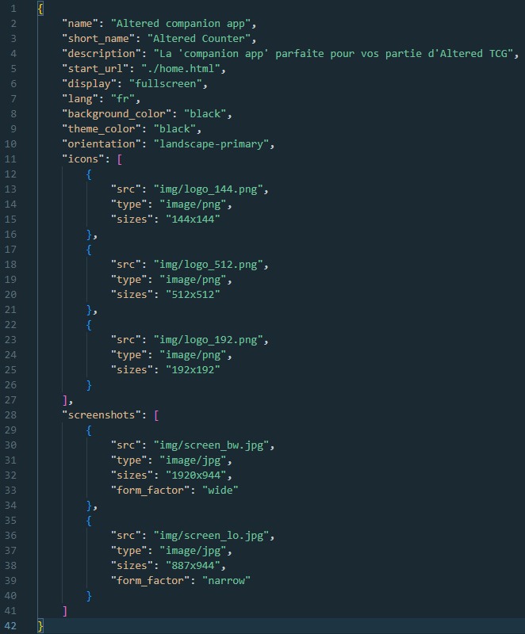
.WEBMANIFEST

Slide 10
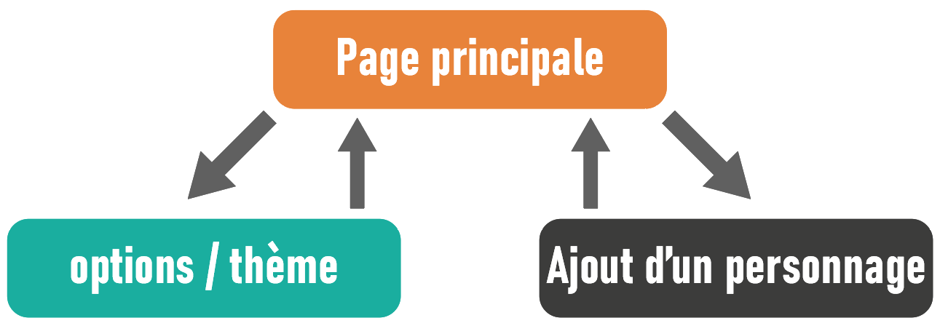
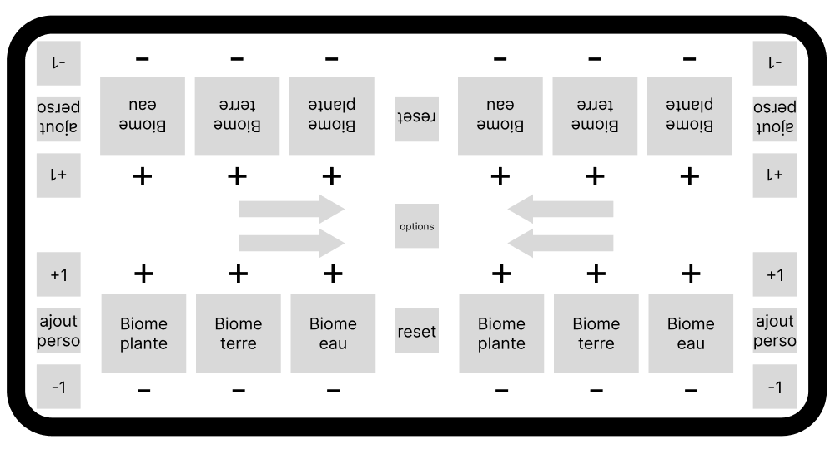
Wireframes

Slide 11
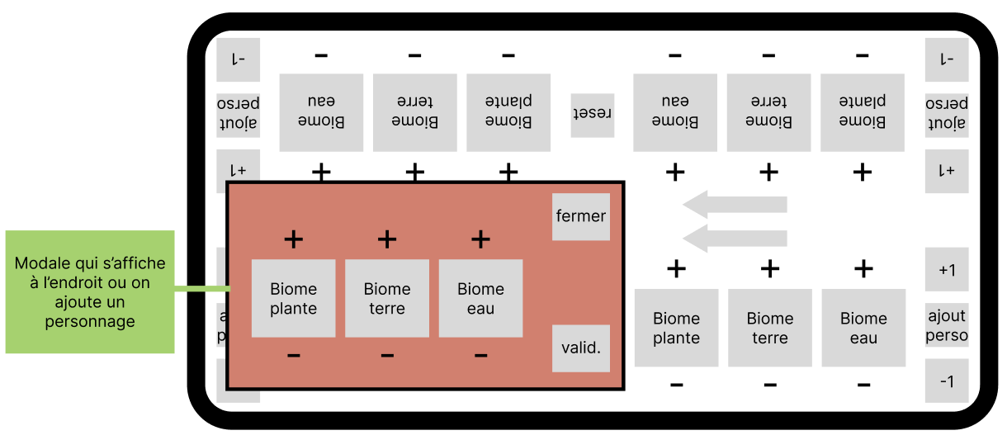
Wireframes

Slide 12
Wireframes

Slide 13
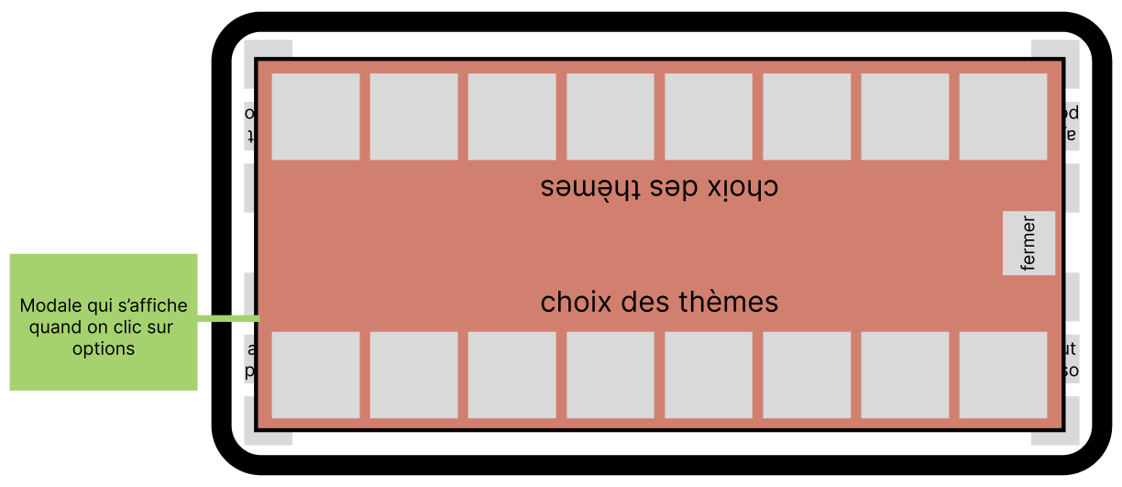
Wireframes

Slide 14


Slide 15

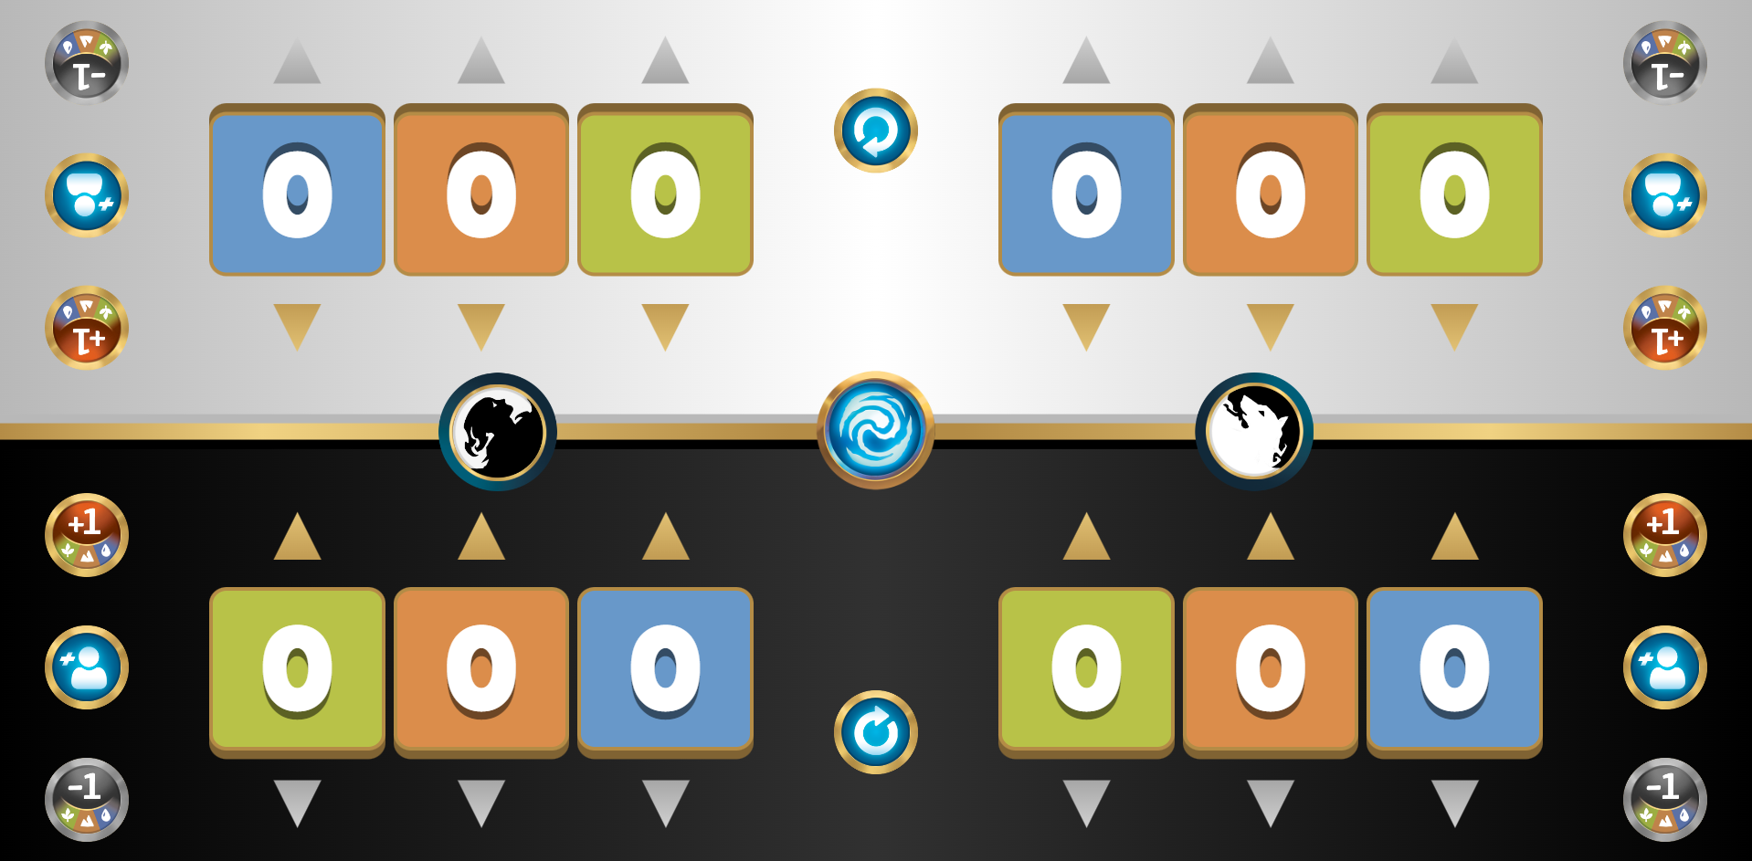

Slide 16
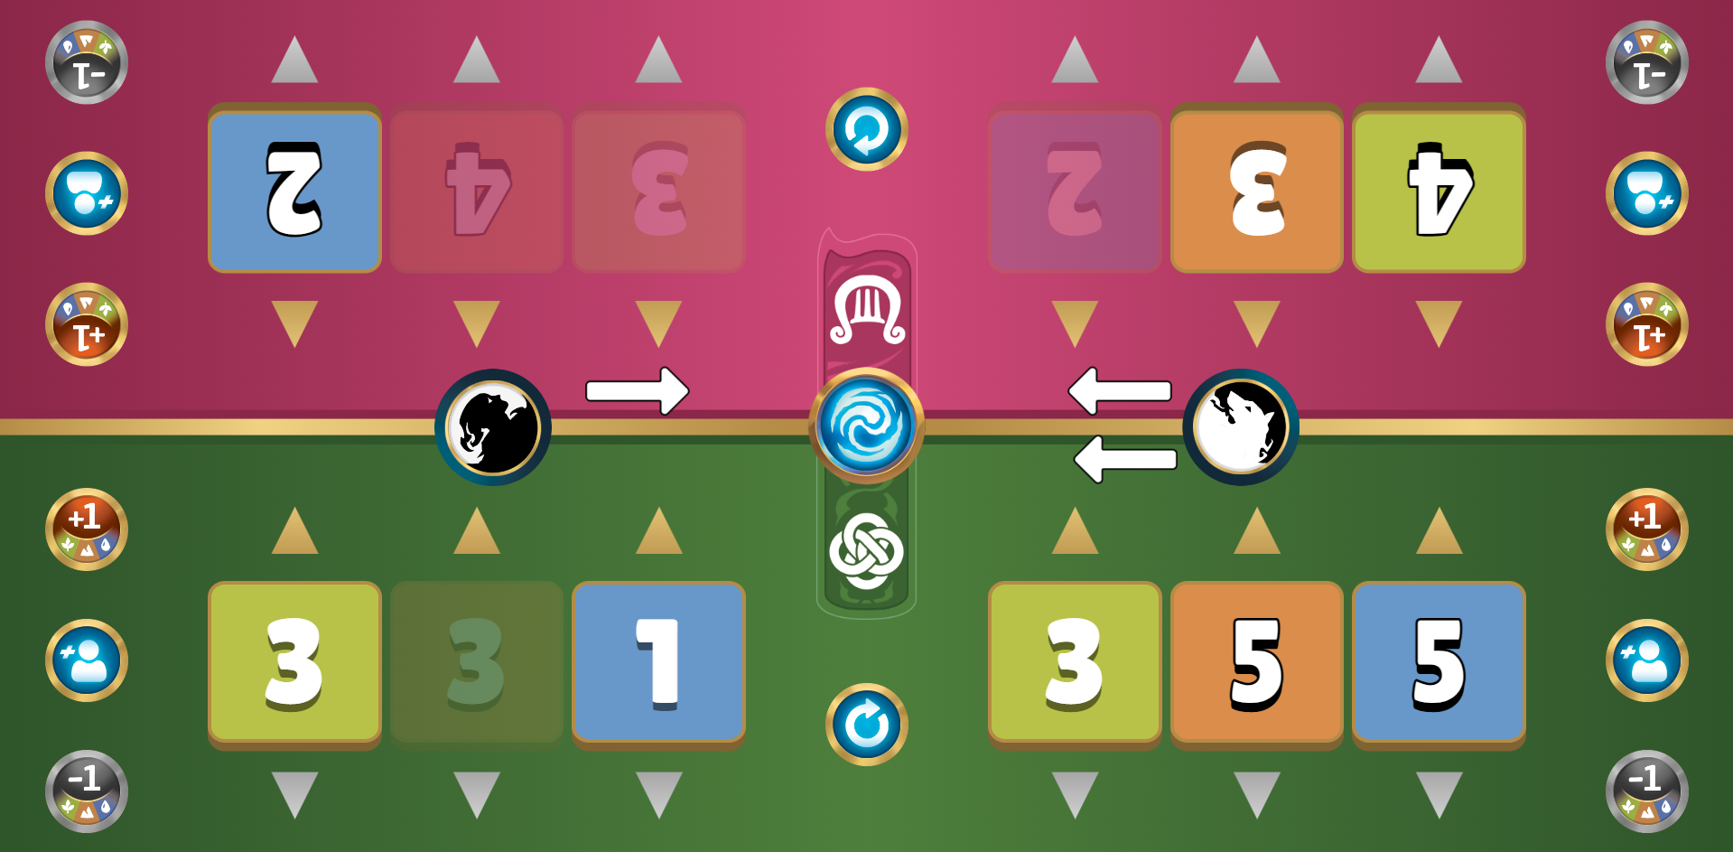

Slide 17
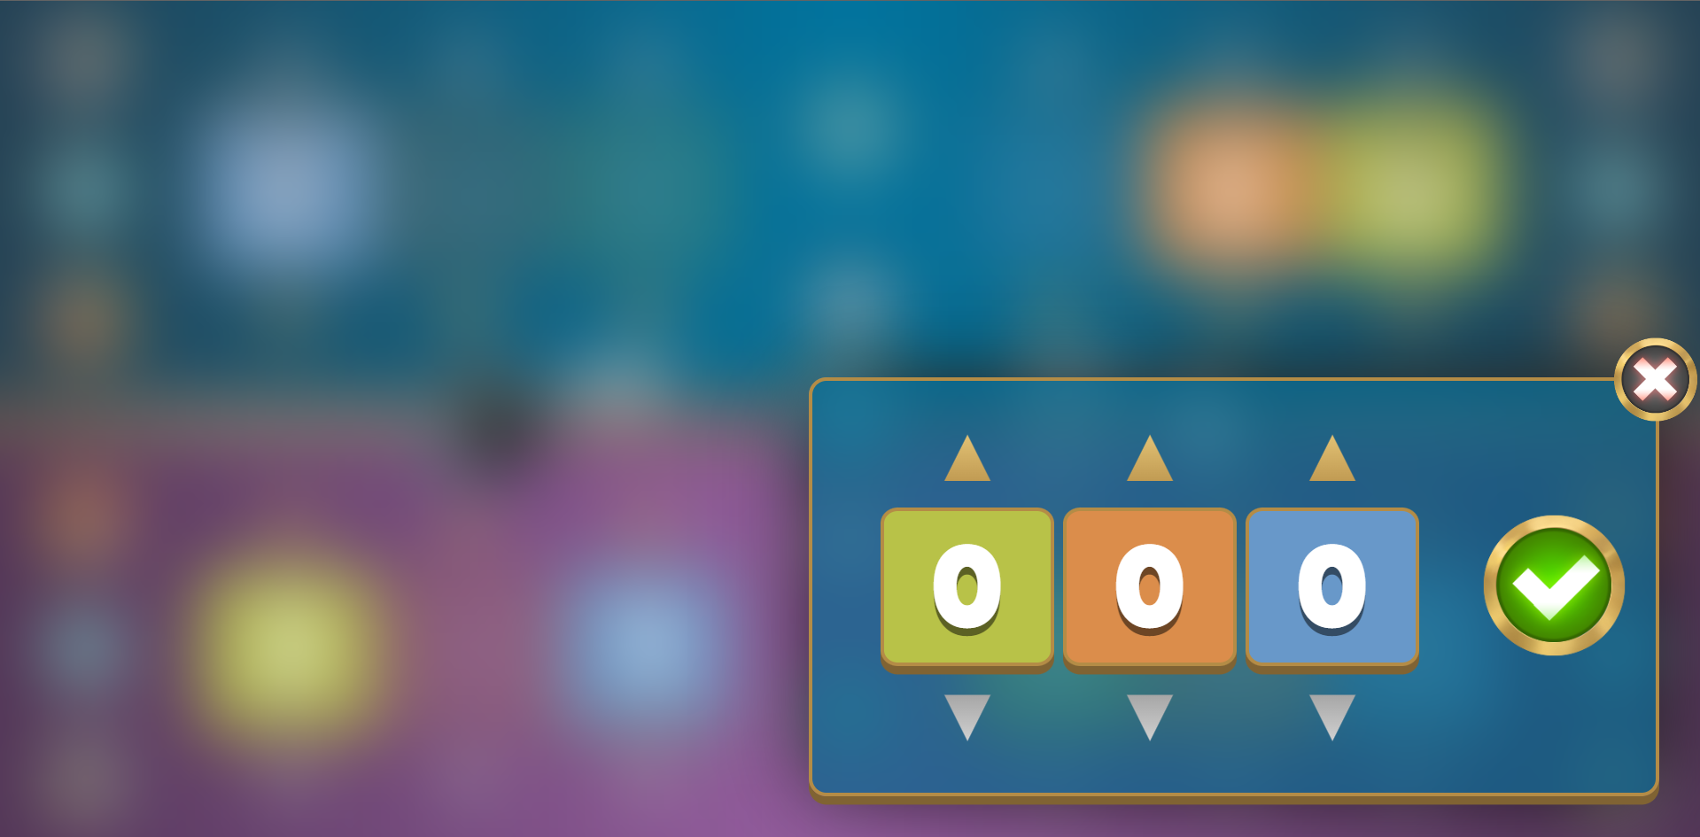

Slide 18
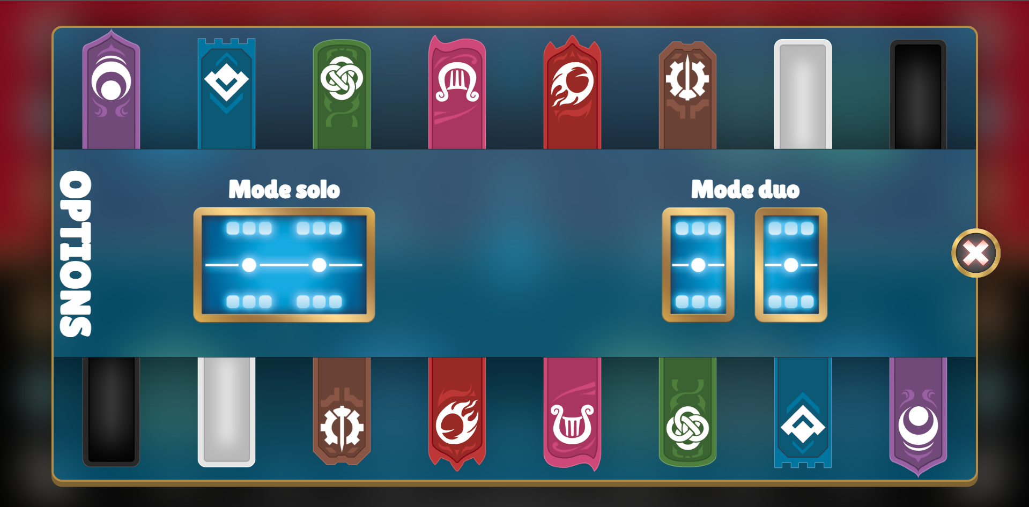

Slide 19

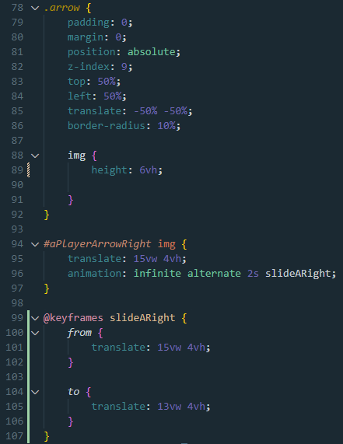
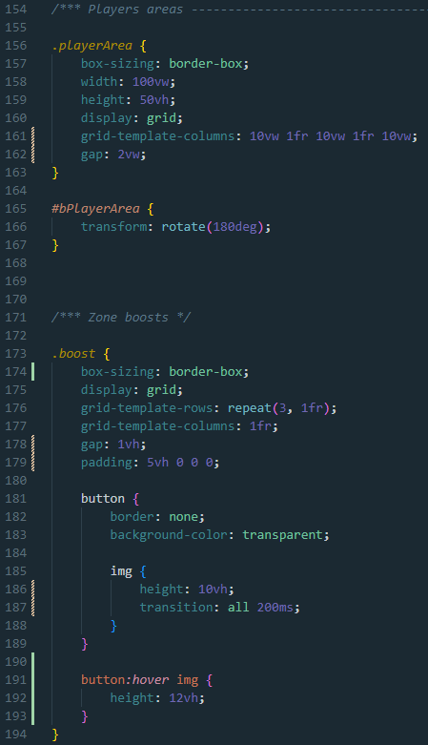
Grid
Animations
Syntaxe en cascade

Slide 20

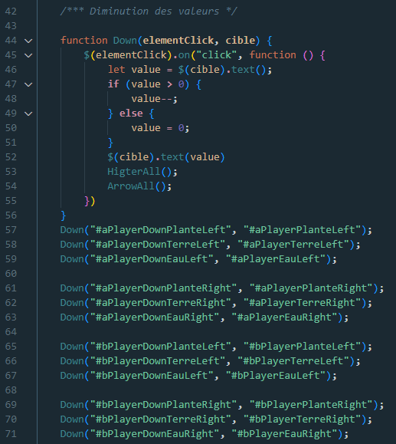

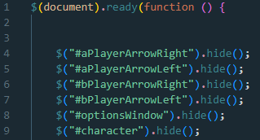

Slide 21
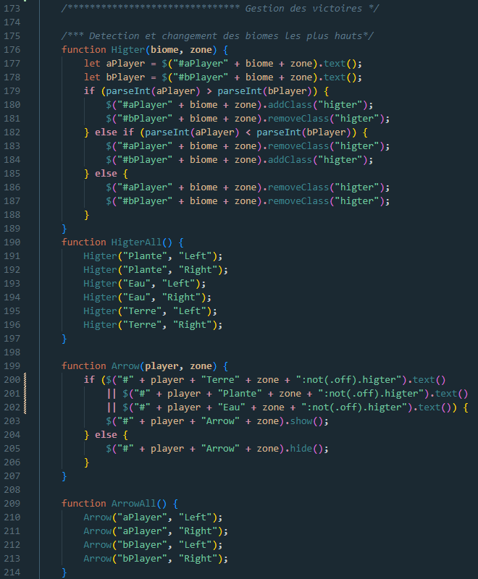
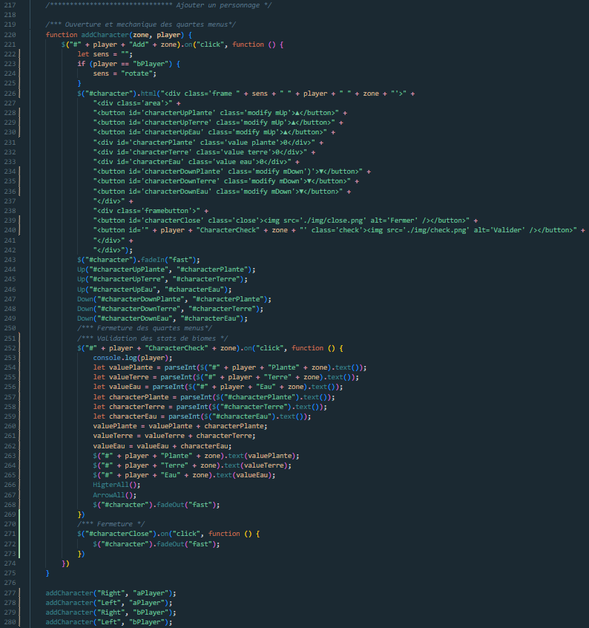

Slide 22


Slide 23
USER STORIES
En tant que | je souhaite | afin de
utilisateur connecté | parcourir mon profil | consulter mon historique de commande
utilisateur connecté | parcourir mon profil | modifier mes informations personnelles ou supprimer mon compte
utilisateur connecté | accéder au formulaire de commentaires | poster un commentaire sur un produit
administrateur | me connecter | accéder au back-office
administrateur | accéder au back-office | modifier un produit
administrateur | accéder au back-office | voir les détails d’un produit
administrateur | accéder au back-office | supprimer un produit
administrateur | accéder au back-office | ajouter une catégorie
administrateur | accéder au back-office | modifier une catégorie
administrateur | accéder au back-office | modifier un utilisateur
administrateur | accéder au back-office | supprimer un utilisateur
En tant que | je souhaite | afin de
visiteur | parcourir le site | accéder à la page d'accueil
visiteur | ouvrir la page produit | accéder à tous nos produit et les trier par filtre
visiteur | utiliser la barre de recherche | accéder à un produit rapidement
visiteur | ouvrir le menu de connexion | accéder au formulaire de connexion
visiteur | ouvrir le menu de connexion | accéder au formulaire d’inscription
visiteur | parcourir les mentions légales | accéder au CGV, RGPD
visiteur | accéder au formulaire de contact | nous contacter

Slide 24

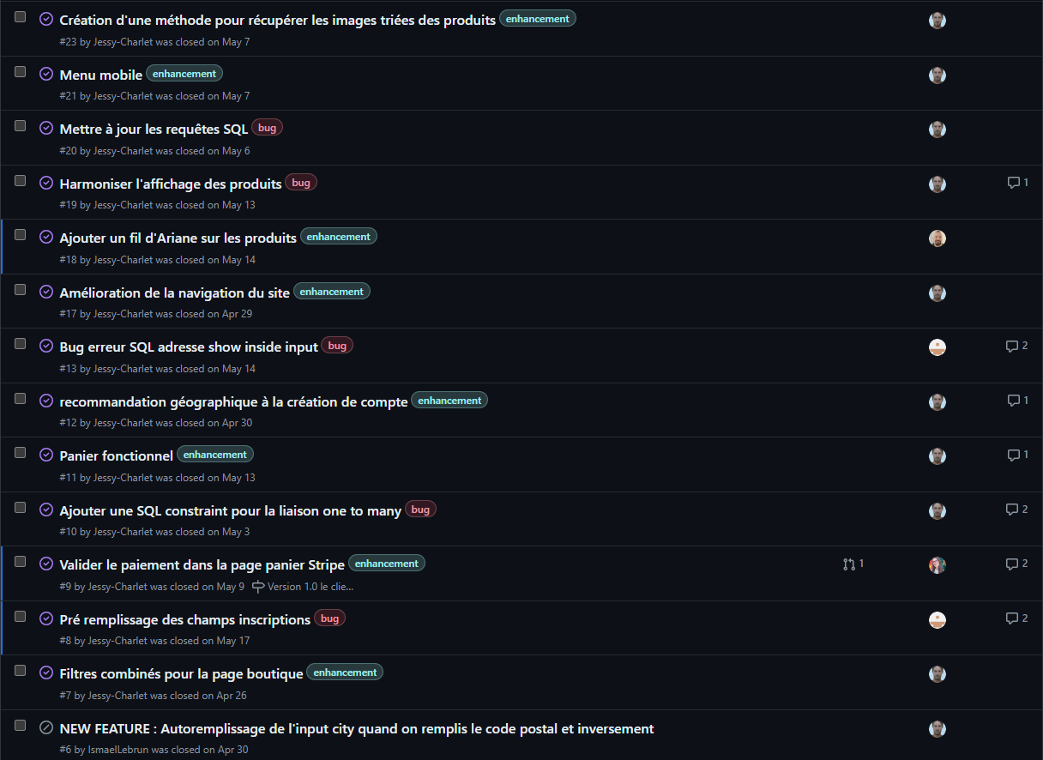
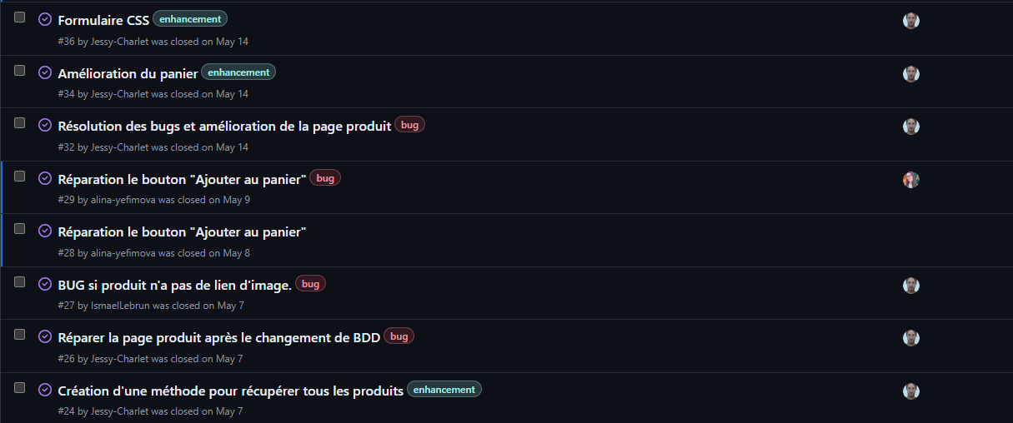

Slide 25
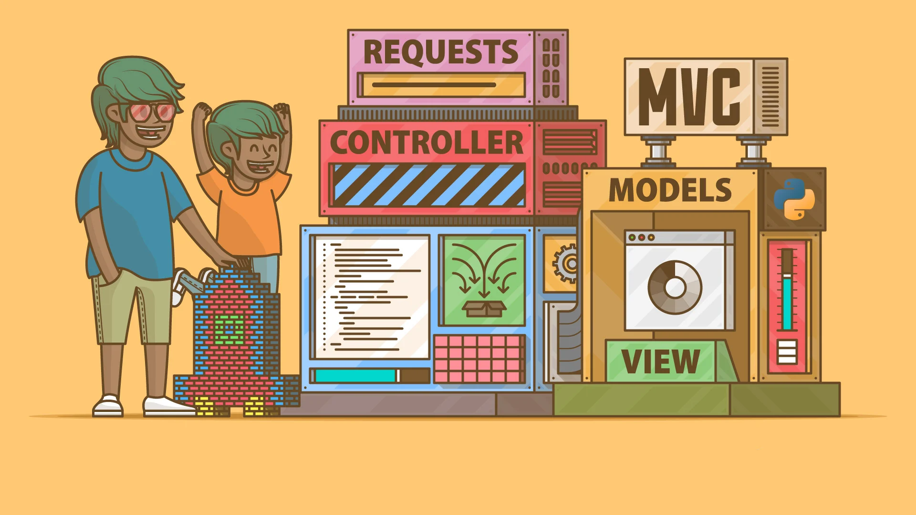

Slide 26
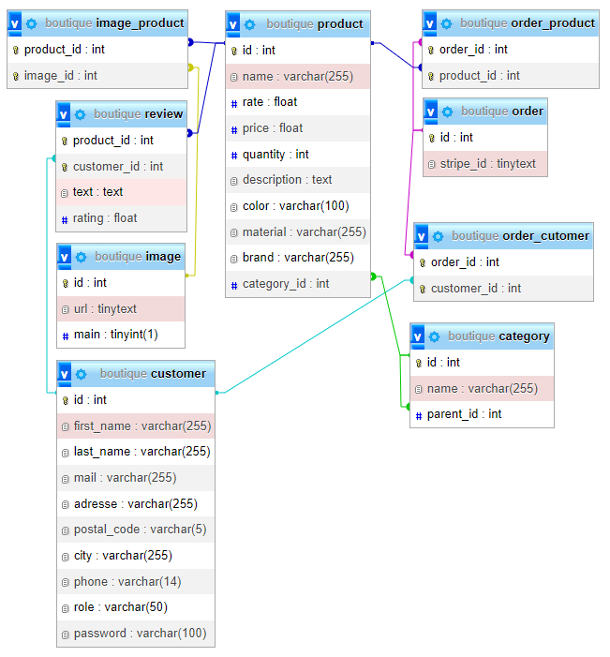


Slide 27
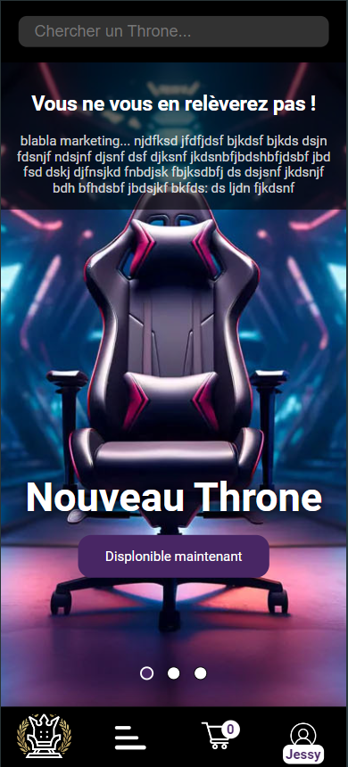
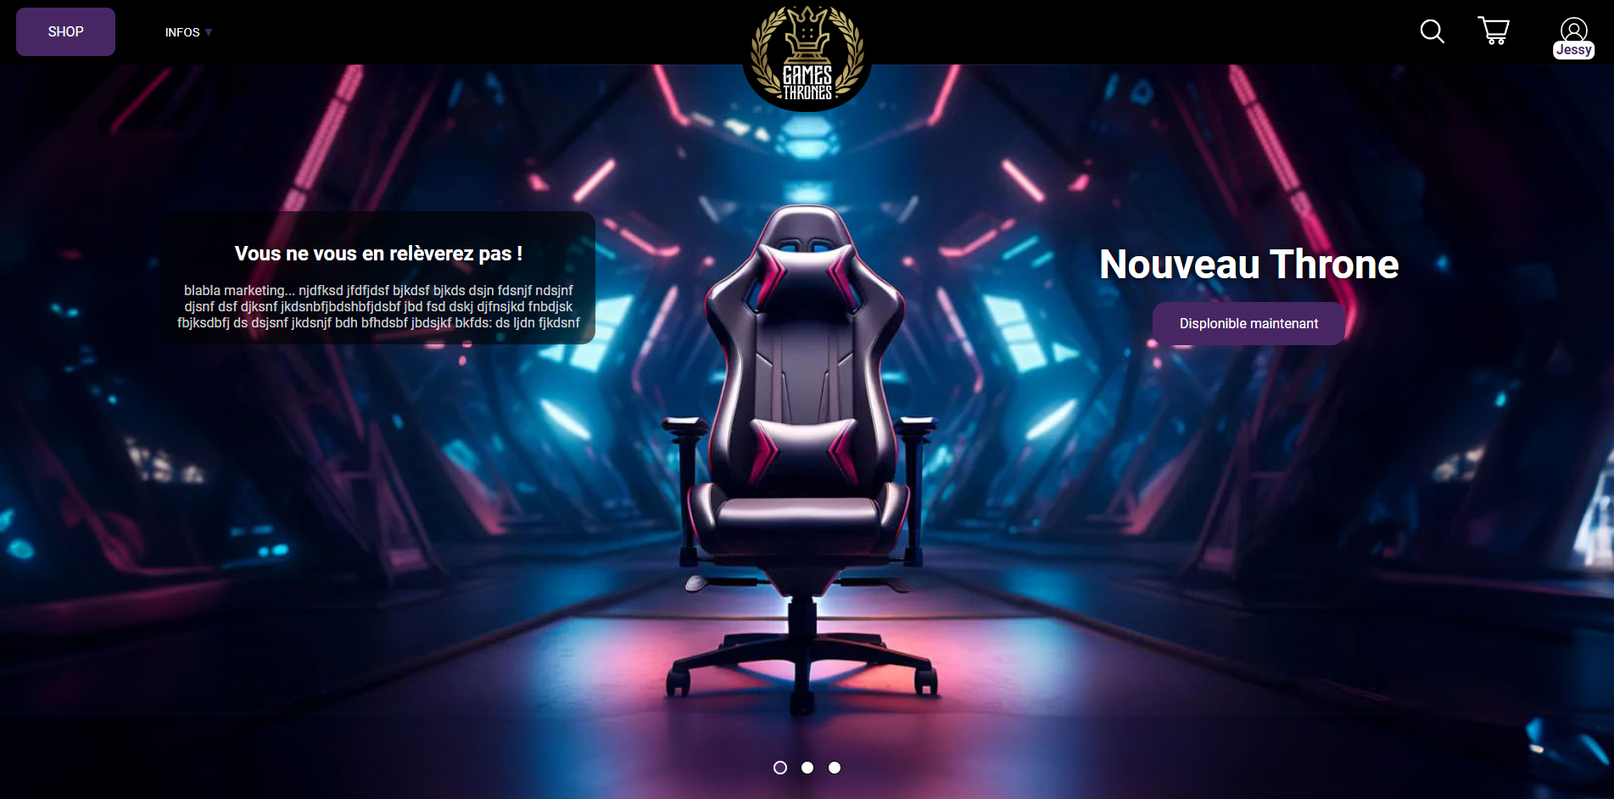

Slide 28
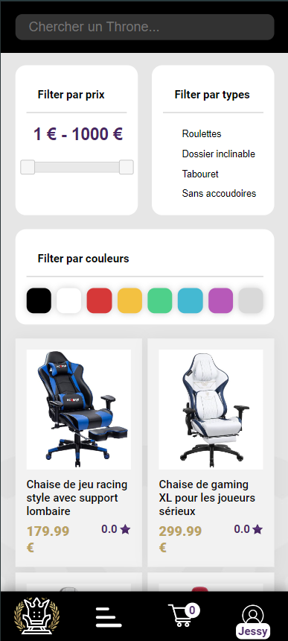
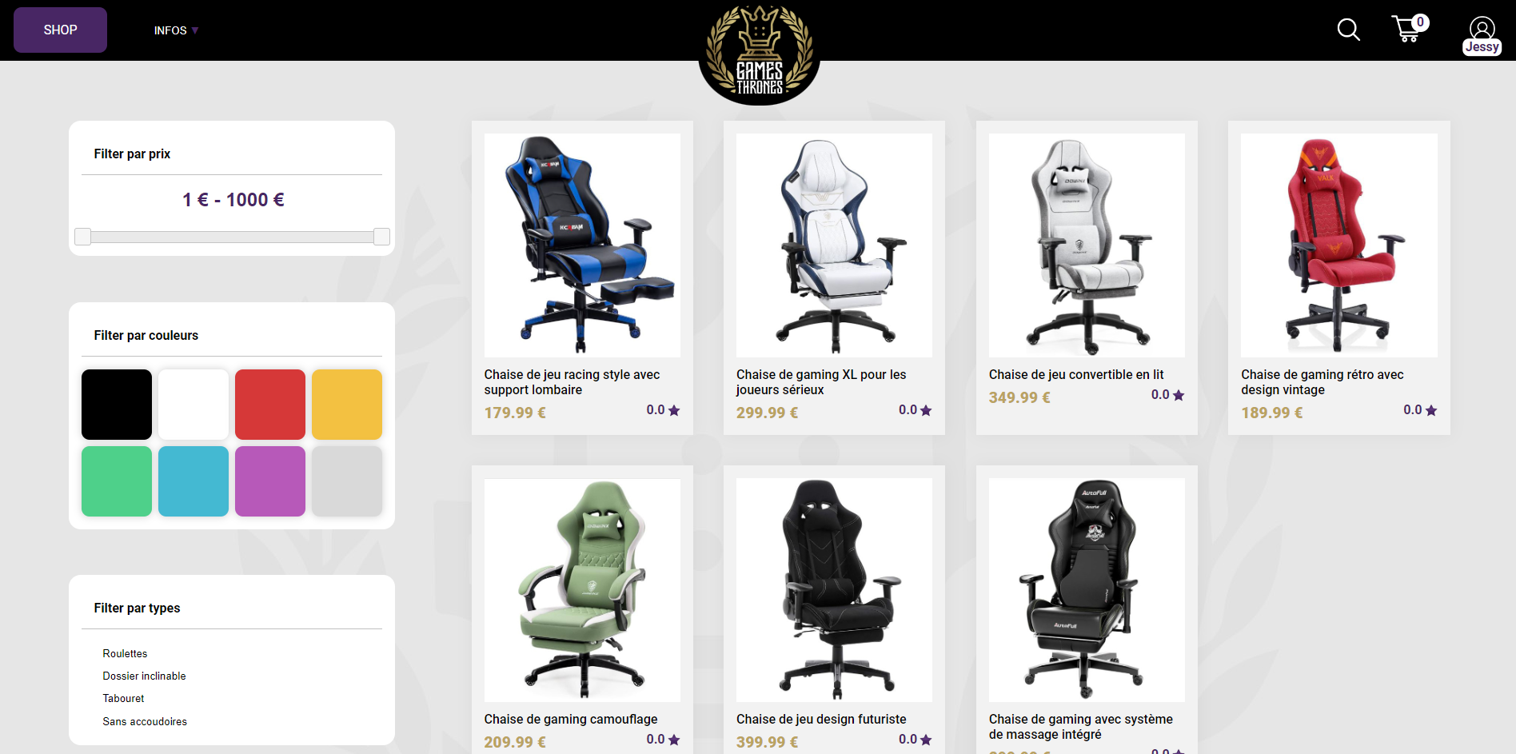

Slide 29
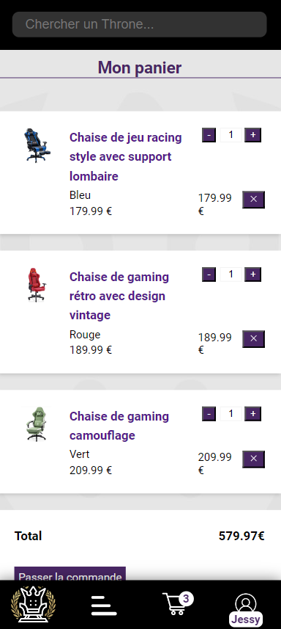
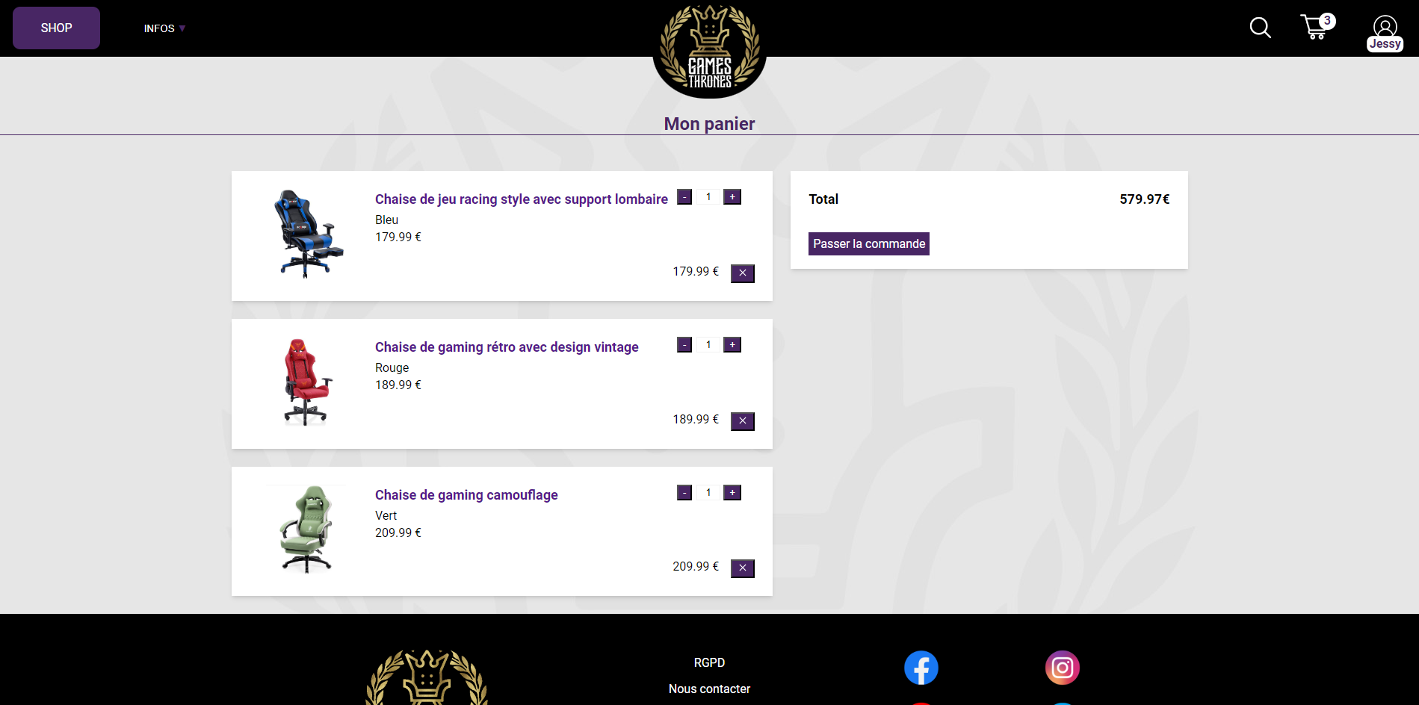

Slide 30
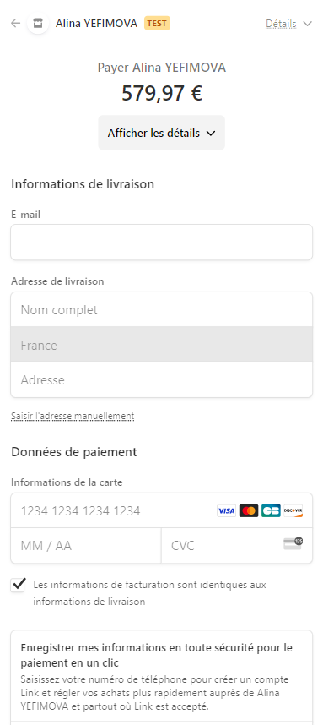
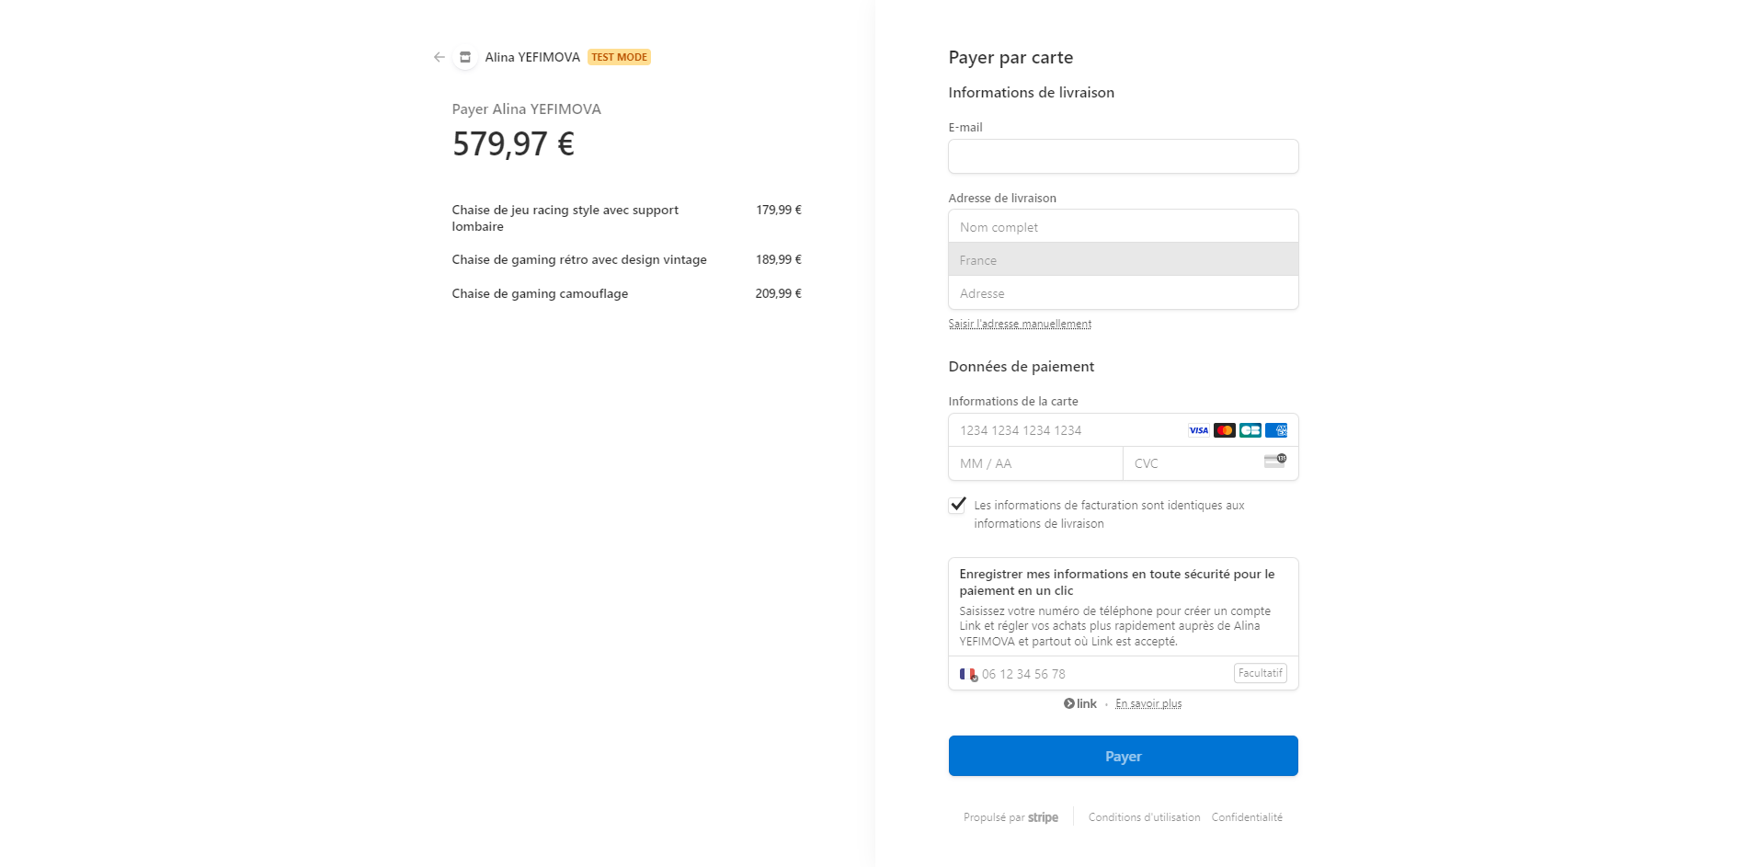

Slide 31
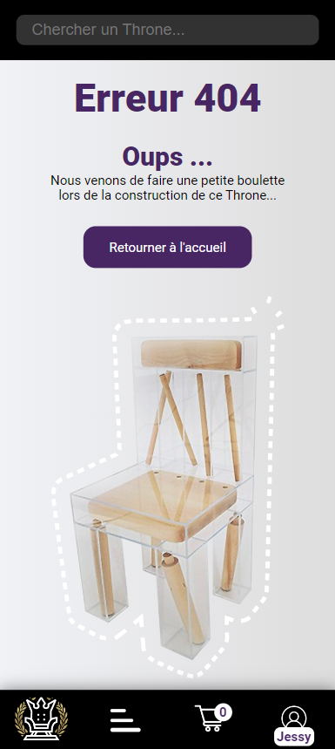
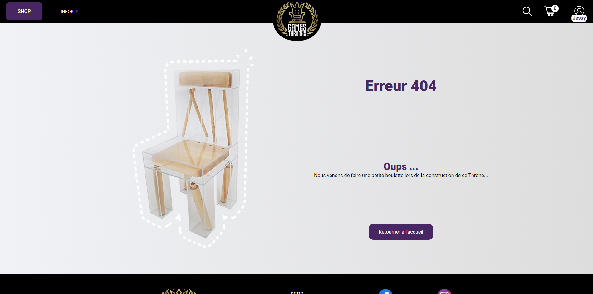

Slide 32
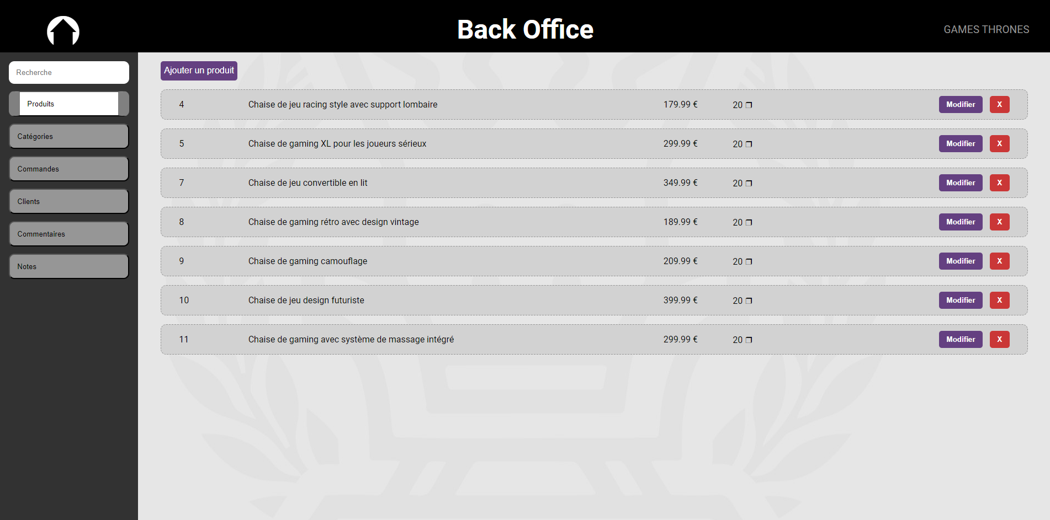

Slide 33
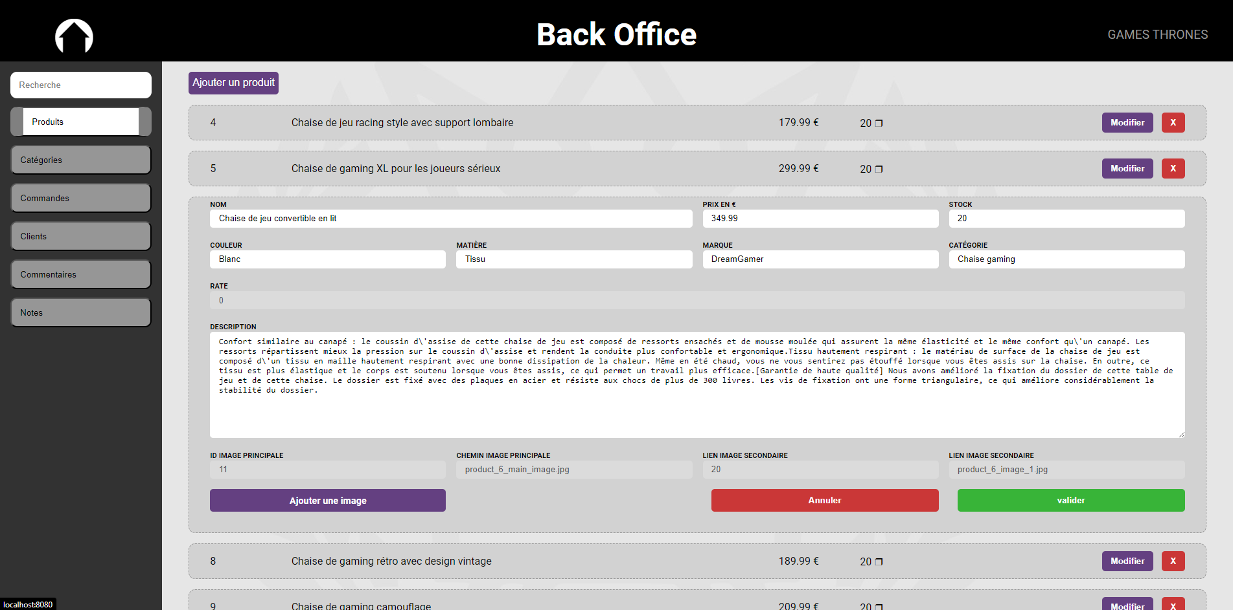

Slide 34
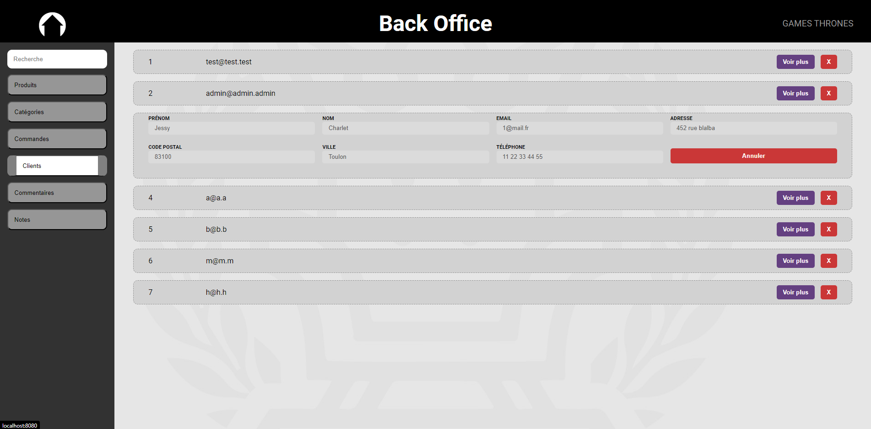

Slide 35
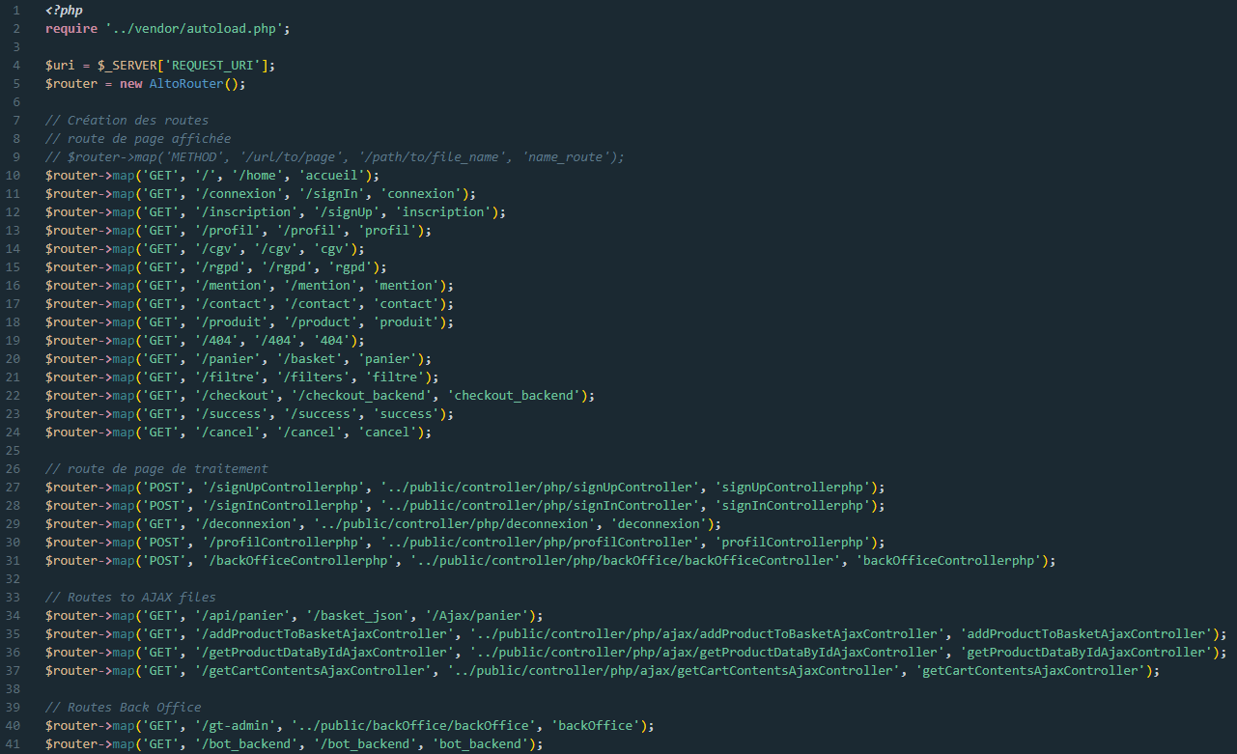
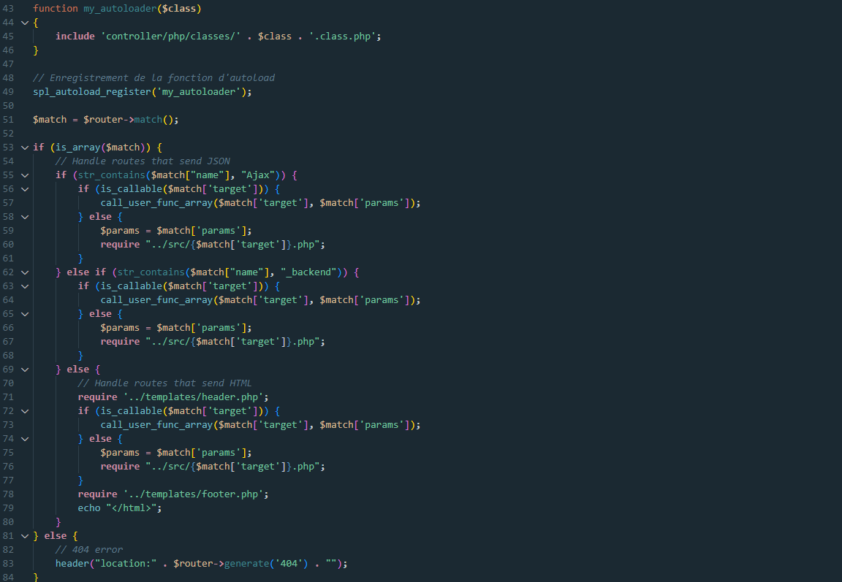
ALTOROUTER

Slide 36
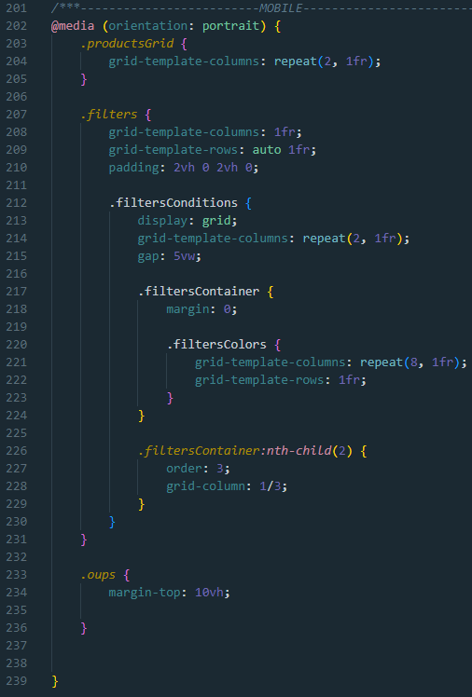
Media Queries

Slide 37
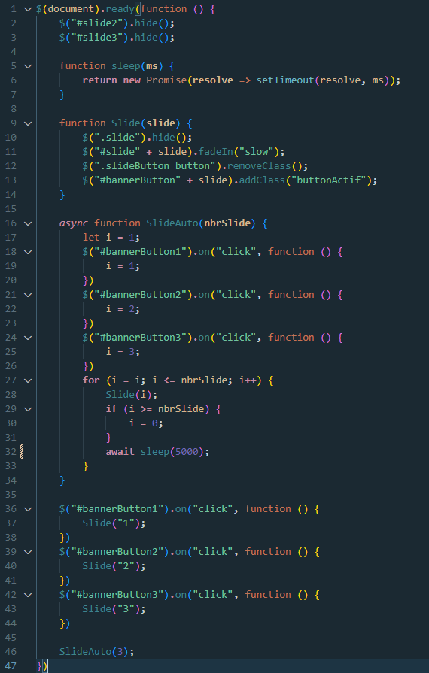
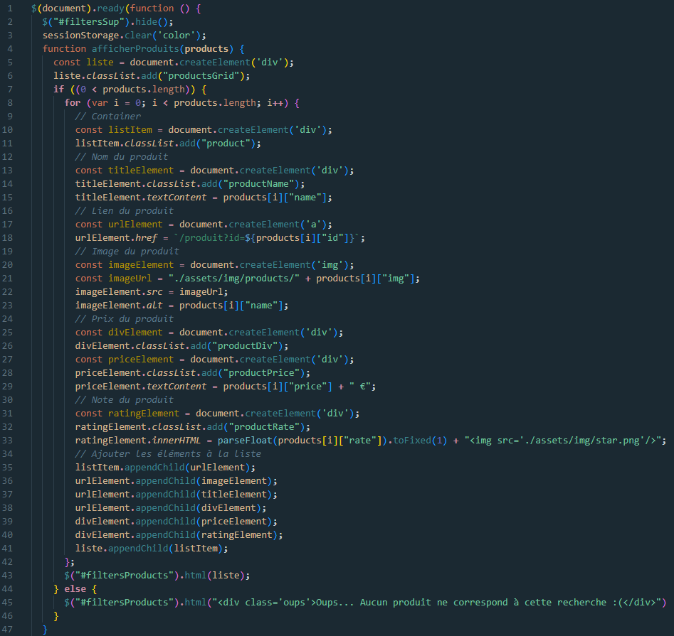
Slider
Filtres produits

Slide 38
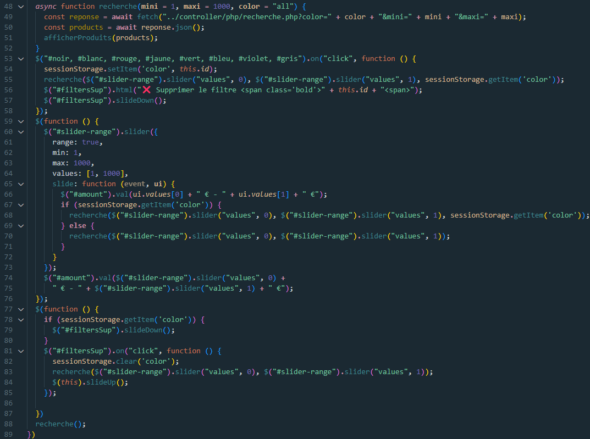
Filtres produits

Slide 39
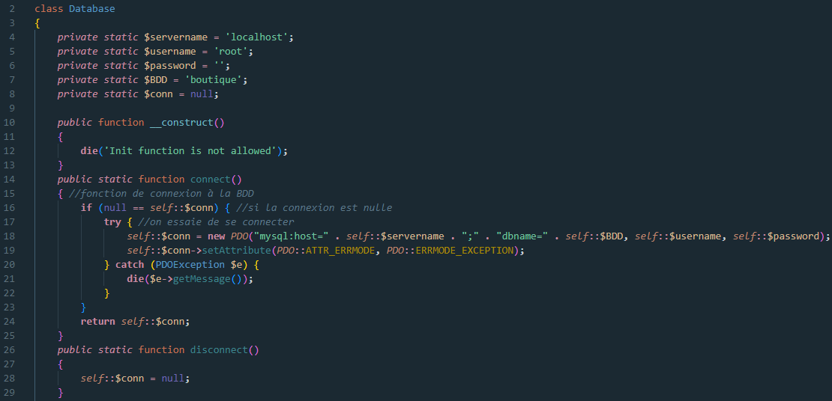
POO
PDO

Slide 40
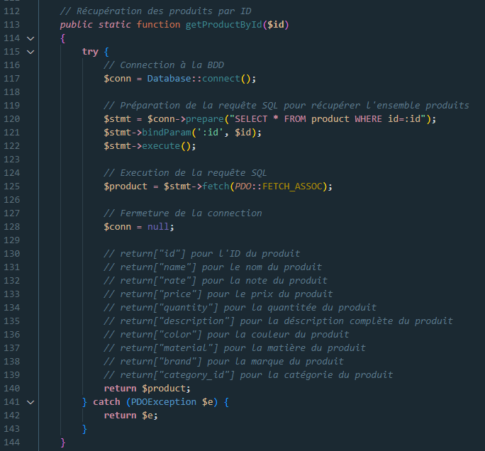
POO
PDO

Slide 41
